Slide 1
সবাইকে শুভেচ্ছা

Slide 2
শিক্ষক পরিচিতি

Slide 3
পাঠ পরিচিতি
নবম শ্রেণি
বিষয়: গণিত
শাখা: পদ্মা
ছাত্রী সংখ্যা-৫৭ জন
সময়:- ৫০ মিনিট
তারিখ- ২৫/০৪/২০২০ ইং

Slide 4
পাঠ পরিকল্পনা
ক্রম | ধাপ | পাঠ কার্যক্রম | সময় | উপকরন
১ | প্রস্তুতি | কুশল বিনিময়+শ্রেণী বিন্যাস+আবহ সৃষ্টি+পাঠ ঘোষনা | ৫ মিনিট | DC,মার্কার বোর্ড
২ | শিখনফল ১ | প্রর্দশন+সংক্ষিপ্ত আলোচনা | ১০ মিনিট | DC,মার্কার বোর্ড
 | শিখনফল ২ | প্রর্দশন+ জোড়ায় কাজ | ৯ মিনিট | DC,মার্কার বোর্ড
 | শিখনফল ৩ | প্রর্দশন+দলীয় কাজ | ১০ মিনিট | DC,মার্কার বোর্ড
৩ | মূল্যায়ন | সৃজনশীল প্রশ্ন | ১২ মিনিট | DC
৪ | বাড়ির কাজ | প্রশ্ন | ৩ মিনিট | DC
৫ | সমাপ্তি | ধন্যবাদ | ১মিনিট | DC

Slide 5
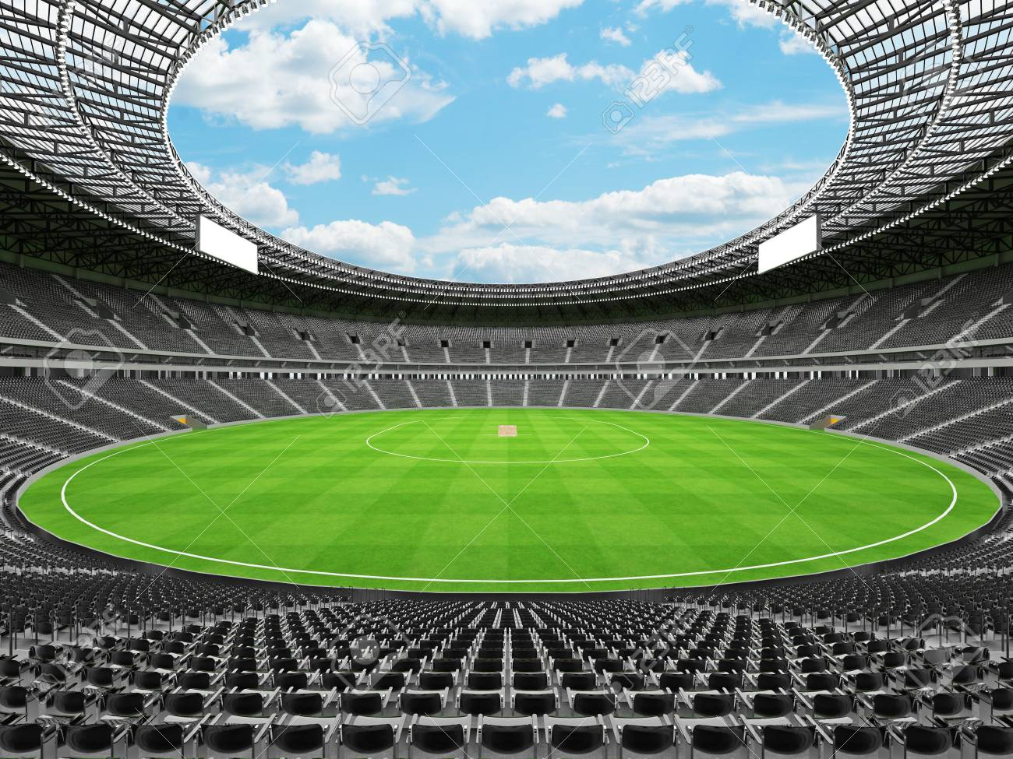
ক্রিকেট খেলার মাঠ

Slide 6
আজকের পাঠ
বৃত্ত সম্পর্কীয় সম্পাদ্য

Slide 7
শিখনফল
এই পাঠ শেষে শিক্ষার্থীরা…..
বৃত্তচাপ কী তা বলতে পারবে।
বৃত্তের কোনো বিন্দুতে একটি স্পর্শক অংকন করতে পারবে এবং ব্যাখ্যা দিতে পারবে।
বৃত্তের বহিস্থ কোনো বিন্দু থেকে বৃত্তটির স্পর্শক আঁকতে পারবে এবং বর্ণনা দিতে পারবে।

Slide 8
চিত্রটি লক্ষ্য কর
circle

Slide 9
A
O
B
বৃত্তচাপ

Slide 10
P
A
O
বৃত্তের একটি বিন্দুতে স্পর্শক অংকন

Slide 11
জোড়ায় কাজ সময়-৯মিনিট
একটি বৃত্ত অংকন কর
একটি লম্ব অংকন কর

Slide 12
মূল্যায়ন
O কেন্দ্র বিশিষ্ট একটি বৃত্তে A একটি বিন্দু,বৃত্তটিতে একটি স্পর্শক অংকন কর।

Slide 13
বাড়ির কাজ
বৃত্তের বহিস্থ কোনো বিন্দু থেকে বৃত্তটির স্পর্শক আঁকবে এবং বর্ণনা লিখে আনবে।

Slide 14
সবাইকে ধন্যবাদ

